Slide 1
БИОЛОГИЯ.
РЕКОМЕНДАЦИИ ПО ПОДГОТОВКЕ К ГИА ПО ИТОГАМ 2018 ГОДА
старший методист кафедры
естественно-научного образования
ГАУ ДПО «СОИРО»
Дмитриева Наталья Владимировна

Slide 2
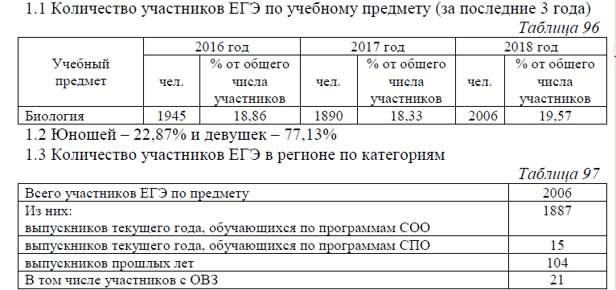
РЕЗУЛЬТАТЫ ГИА 2018 г. В САРАТОВСКОЙ ОБЛАСТИ

Slide 3
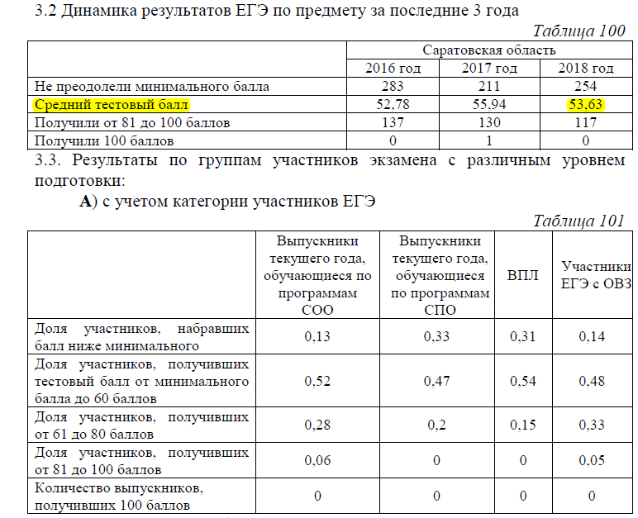

Slide 4
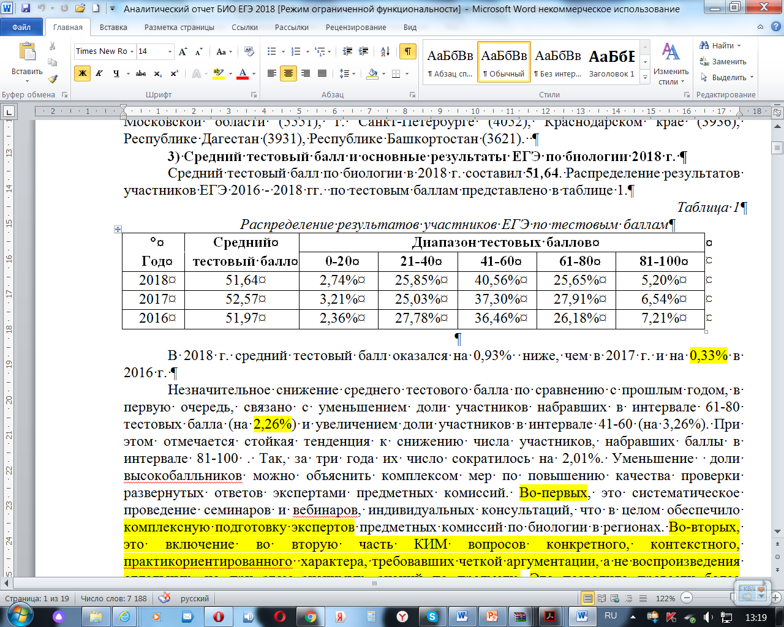
Итоги ЕГЭ по биологии 2018 г в РФ
В 2017 году приняли участие 111748 выпускников
В 2018 году приняли участие 121401 выпускников

Slide 5
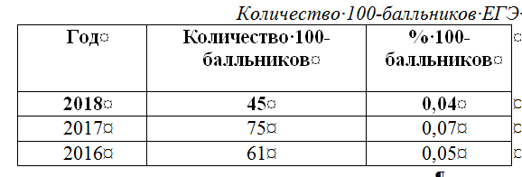

Итоги ЕГЭ по биологии 2018 г

Slide 6
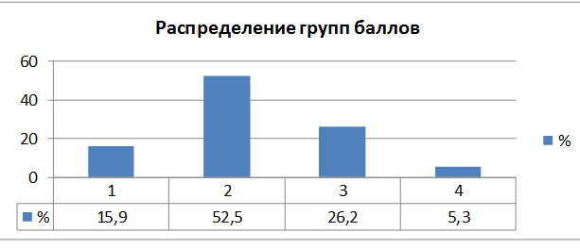
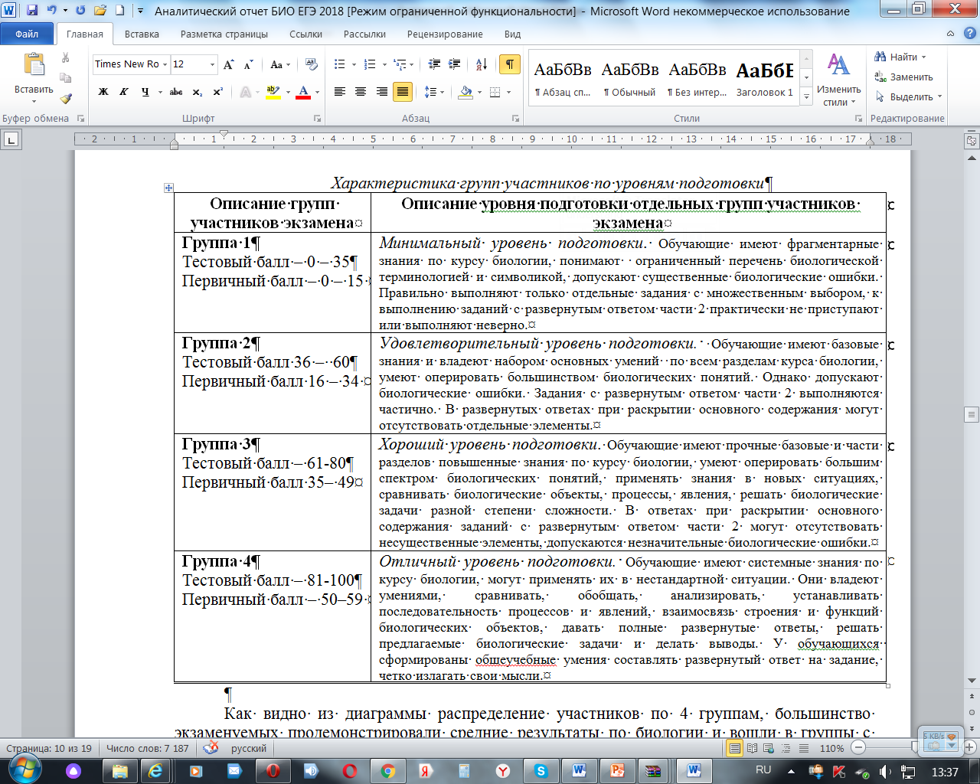
Итоги ЕГЭ по биологии 2018 г

Slide 7
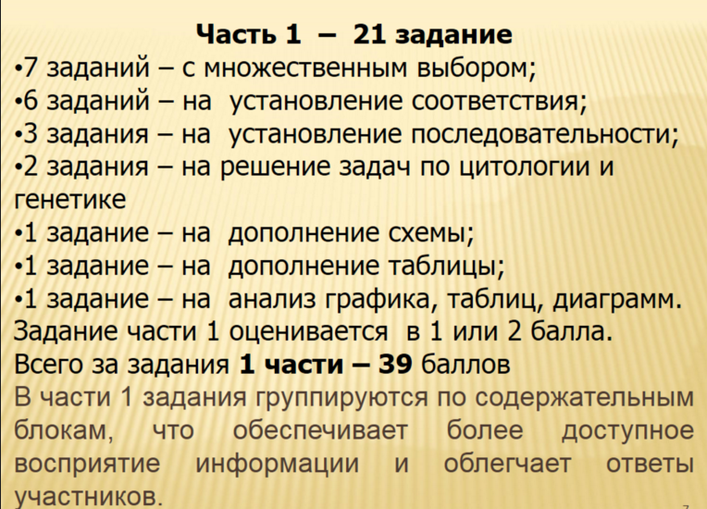

Slide 8
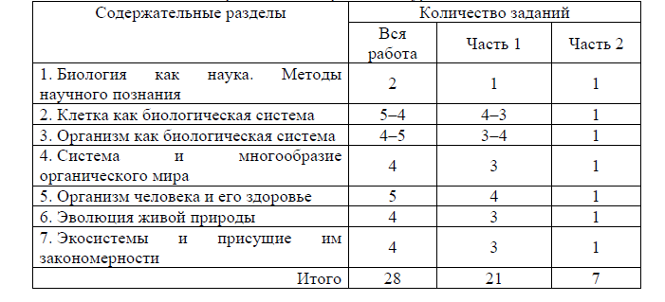
РАСПРЕДЕЛЕНИЕ СОДЕРЖАНИЯ В КИМ ЕГЭ 2018

Slide 9
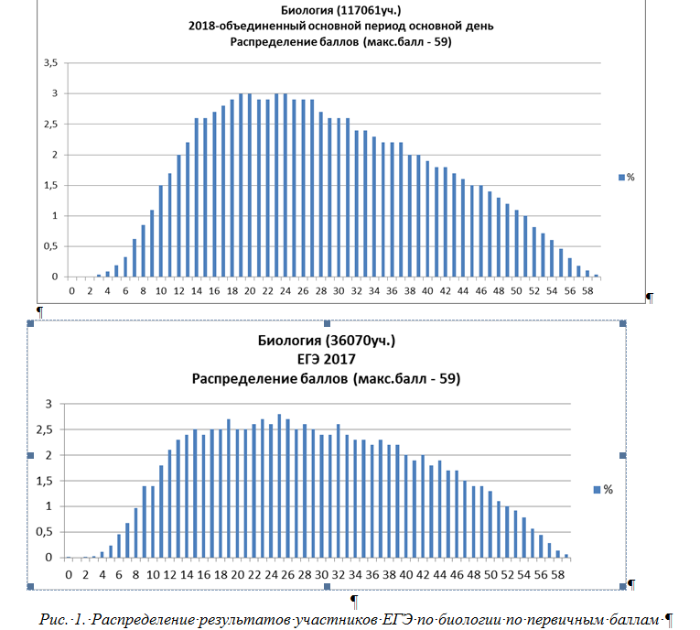
Итоги ЕГЭ по биологии 2018 г

Slide 10
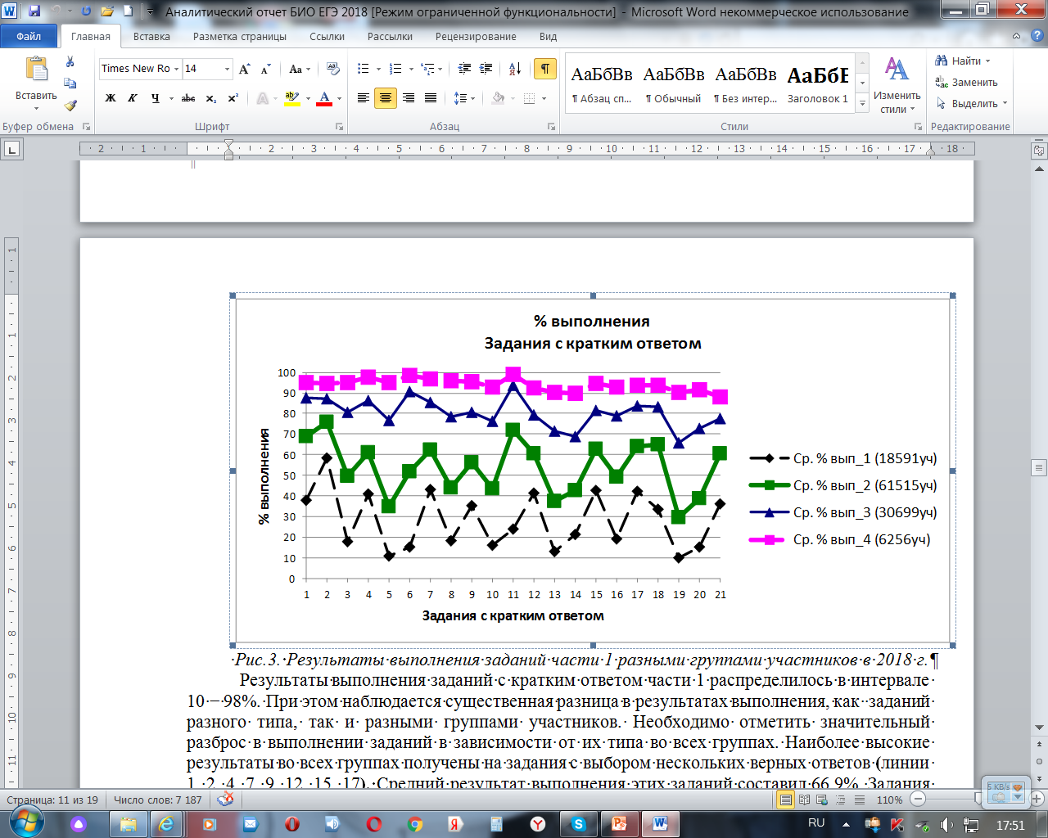
Результаты выполнения заданий части 1 разными группами участников

Slide 11
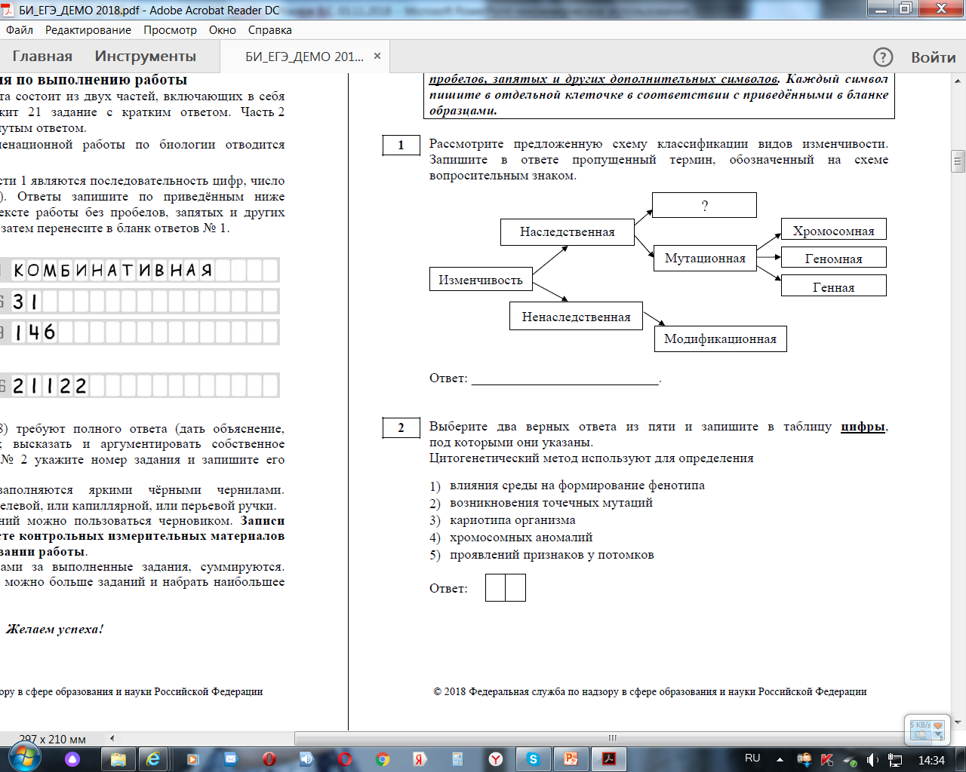
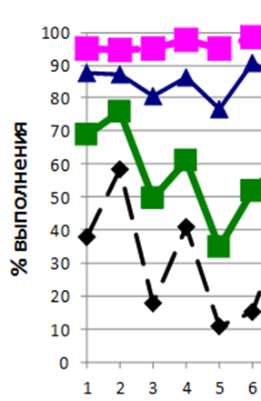
Изменения в КИМ ЕГЭ по биологии 2019 г
Линия 2
Задание с низкой дифференцирующей способностью.

Slide 12
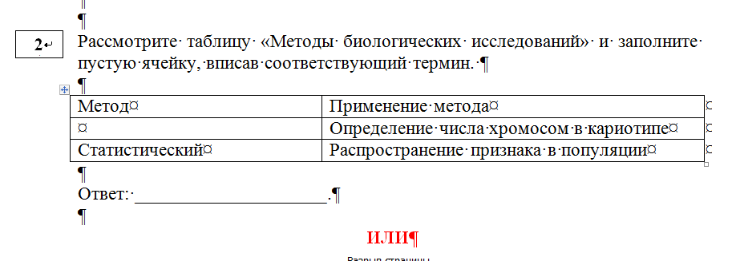
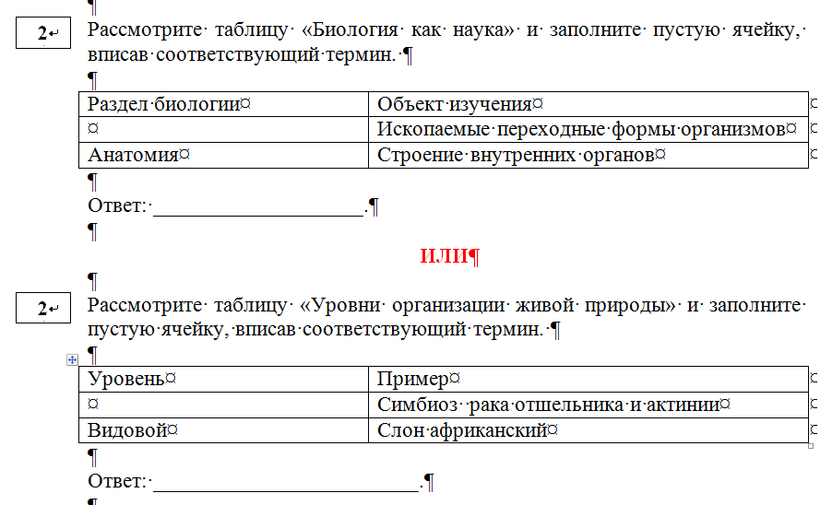
Изменения в КИМ ЕГЭ по биологии 2019 г

Slide 13
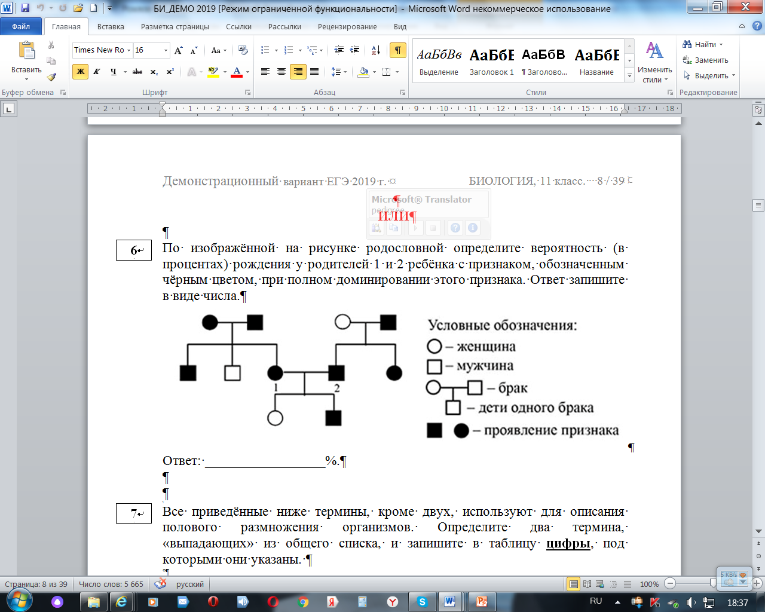
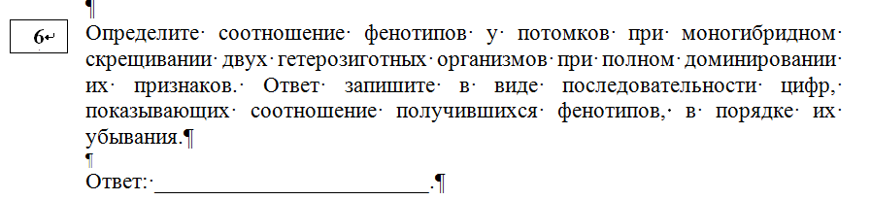
Изменения в КИМ ЕГЭ по биологии 2019 г

Slide 14
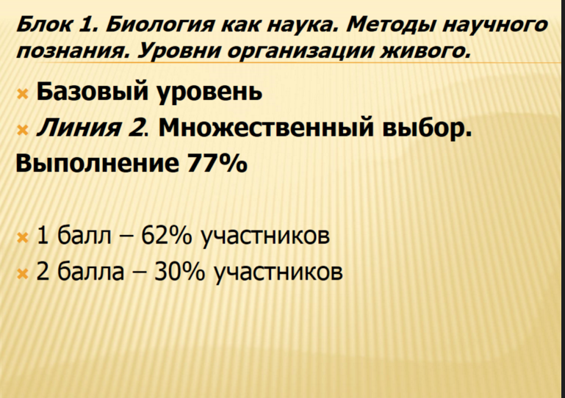

Slide 15
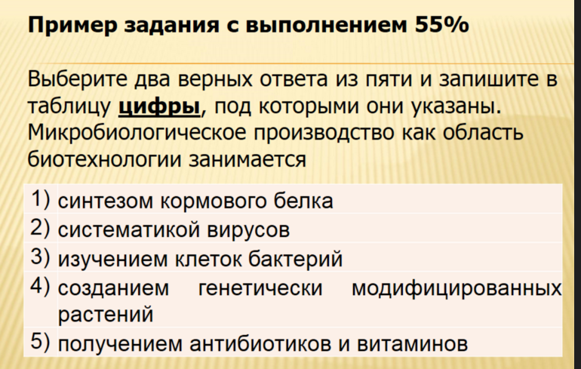

Slide 16
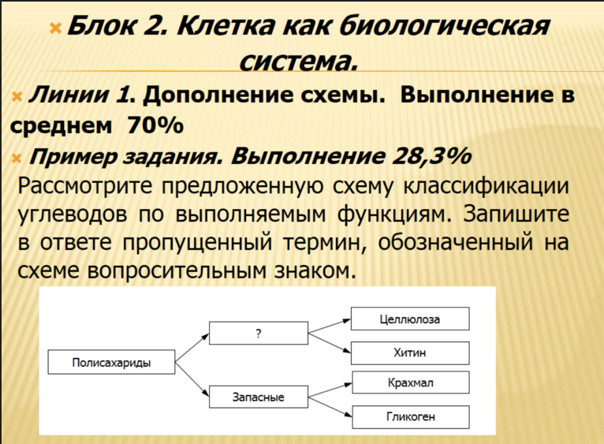

Slide 17
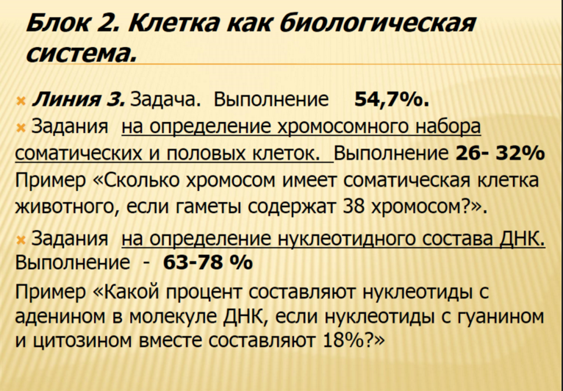

Slide 18
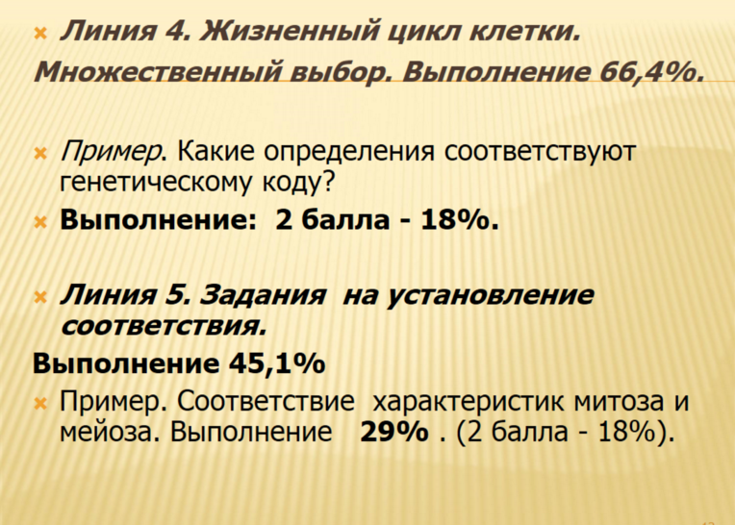

Slide 19
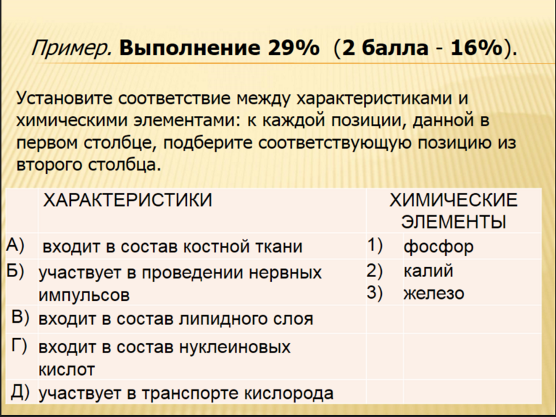

Slide 20
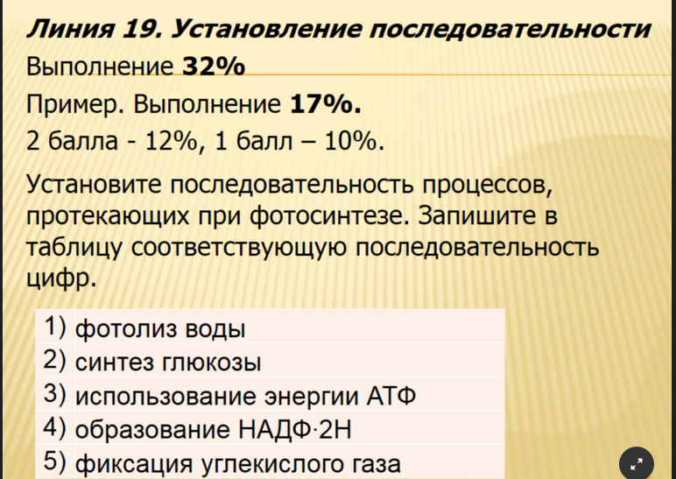

Slide 21
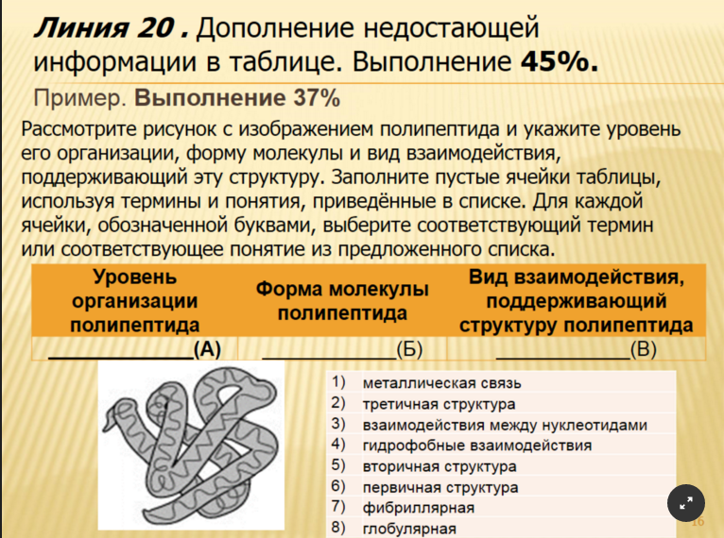

Slide 22
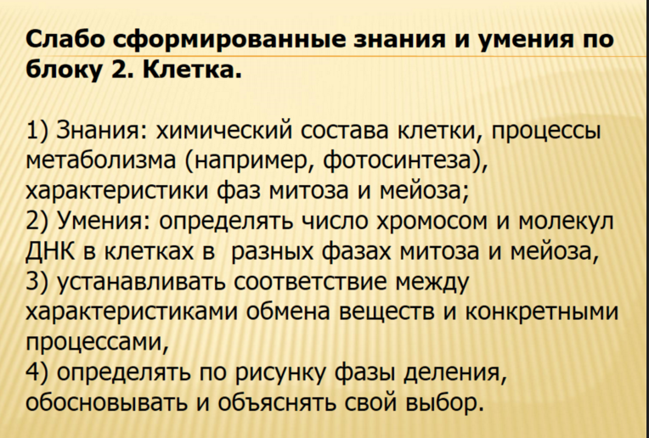

Slide 23
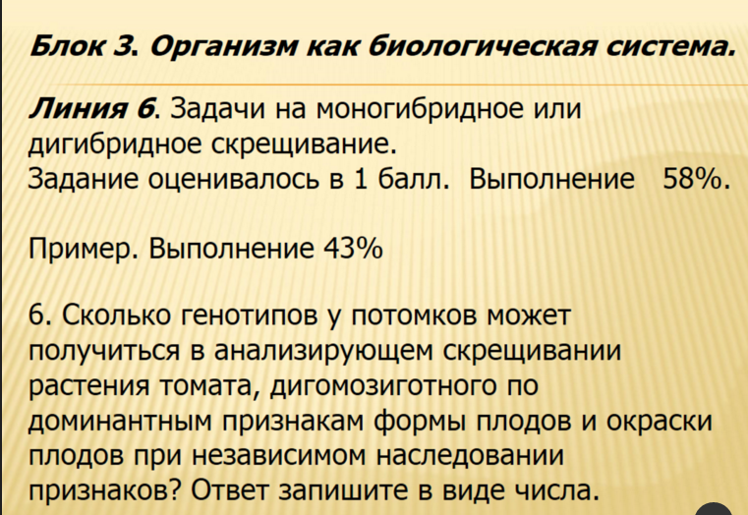

Slide 24
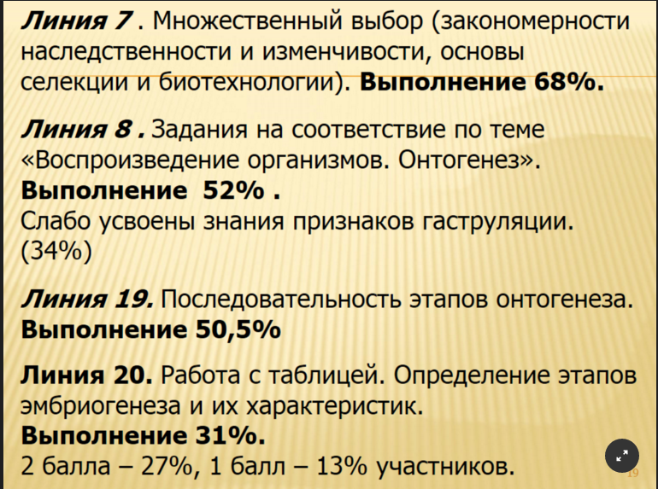

Slide 25
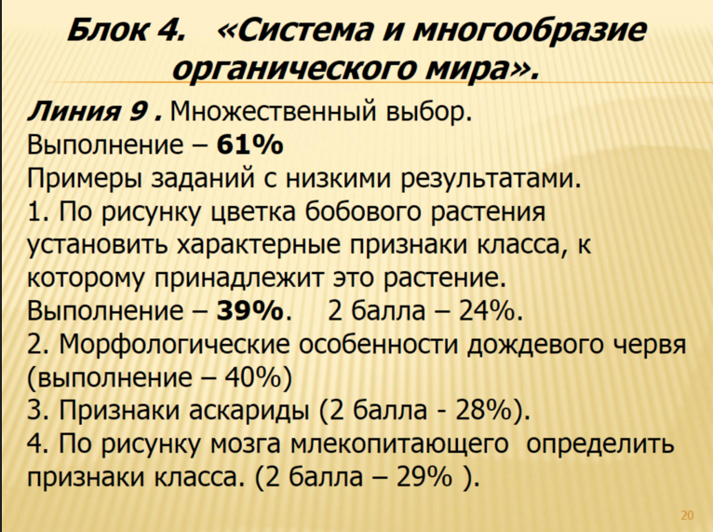

Slide 26
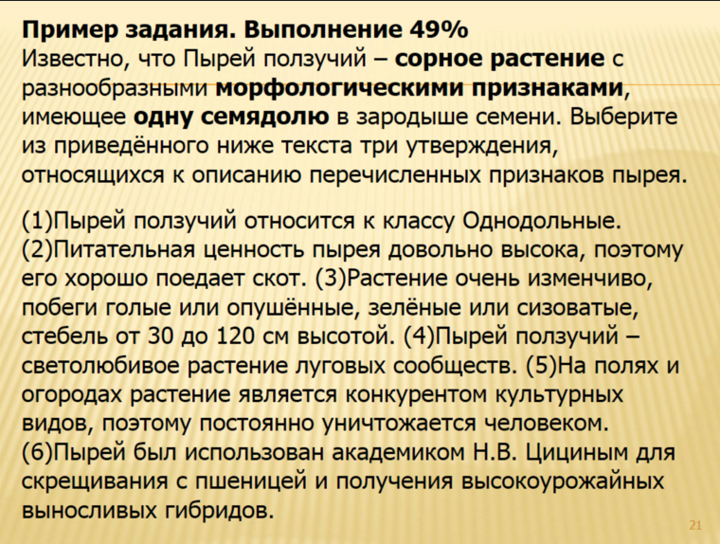

Slide 27
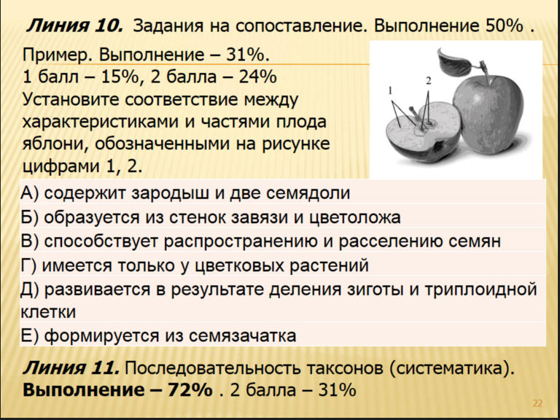

Slide 28
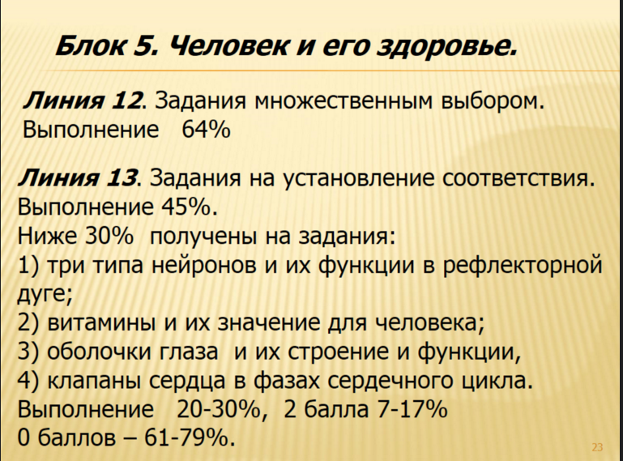

Slide 29
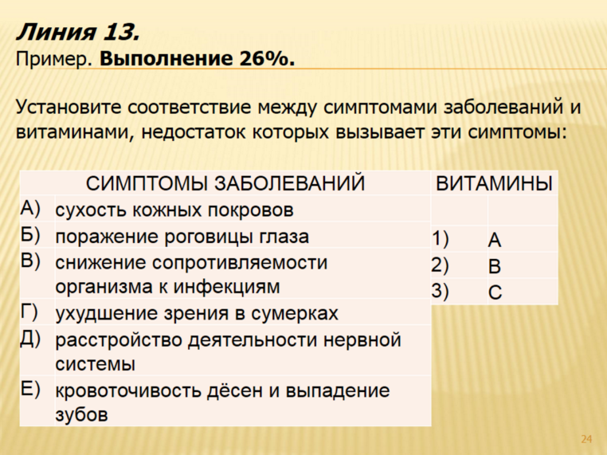

Slide 30
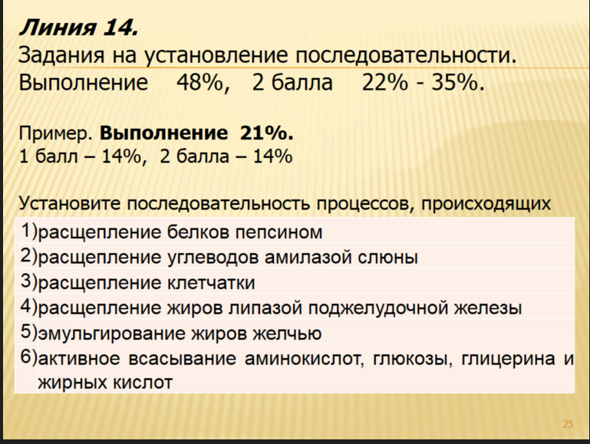

Slide 31
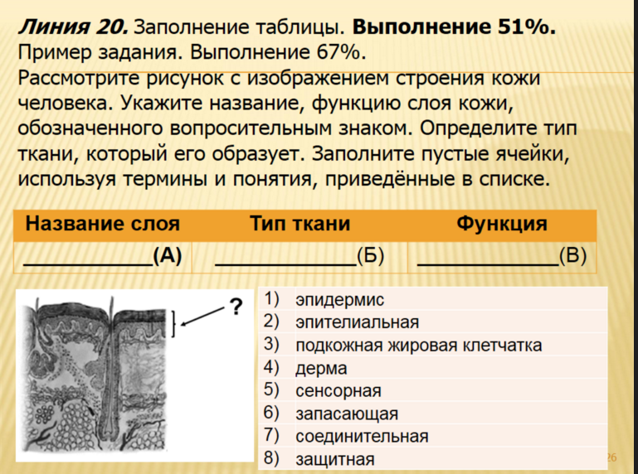

Slide 32
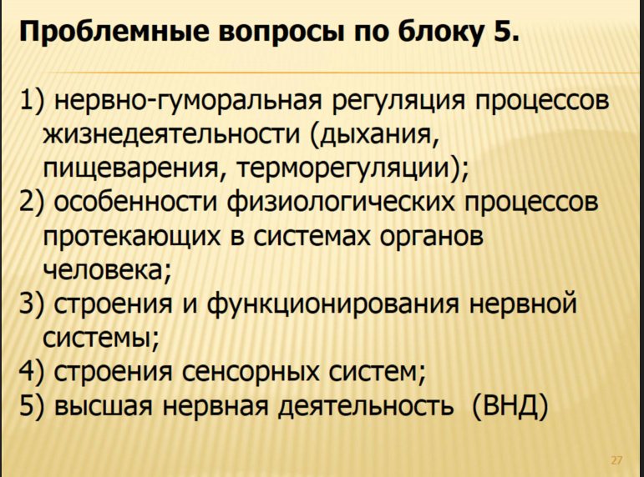

Slide 33
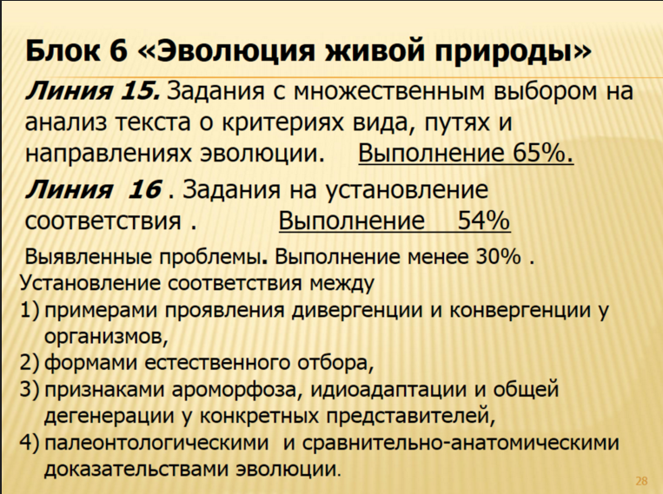

Slide 34
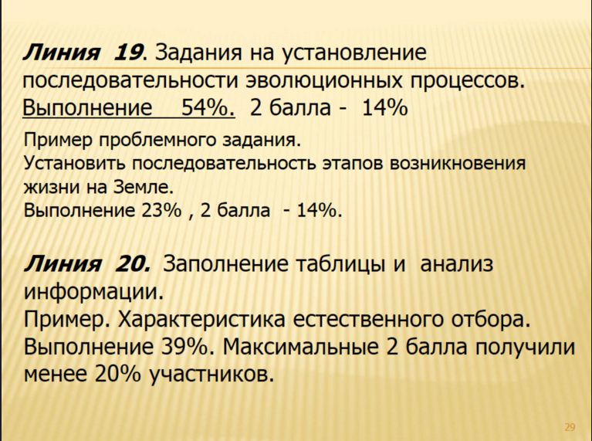

Slide 35
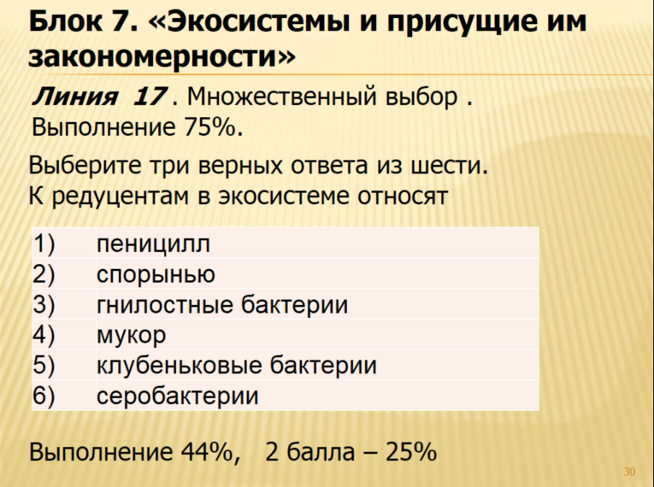

Slide 36
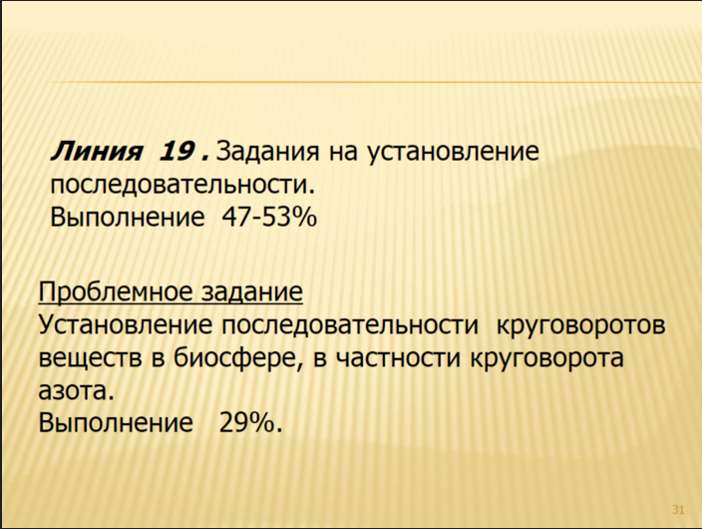

Slide 37
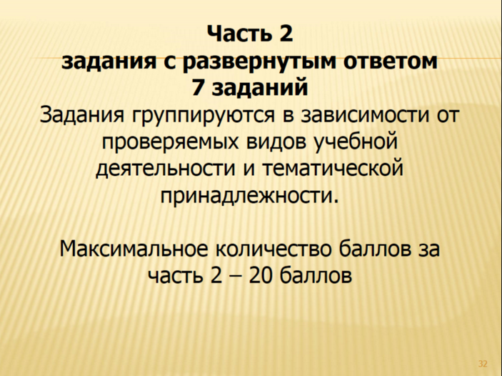

Slide 38
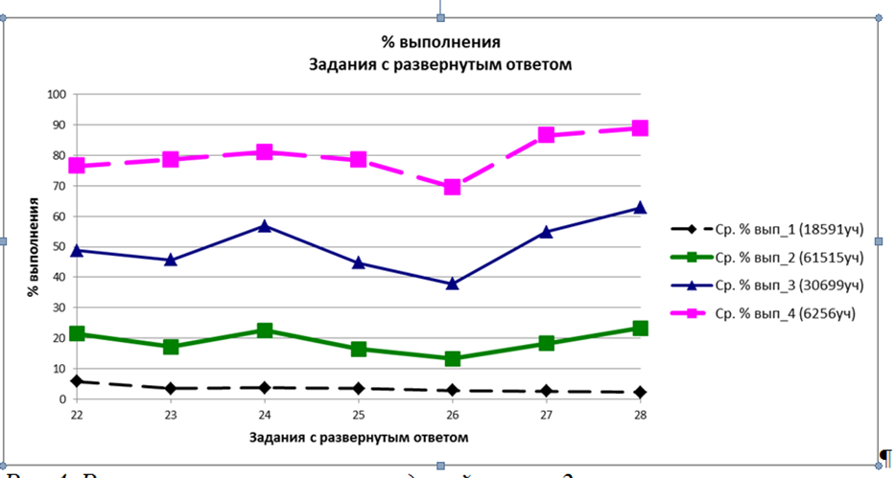
Результаты выполнения заданий части 2 разными группами участников
Средний % выполнения заданий
22 – 29%
23 – 26%
24 – 32%
25 – 25%
26 – 21%
27 – 29%
28 – 34%

Slide 39
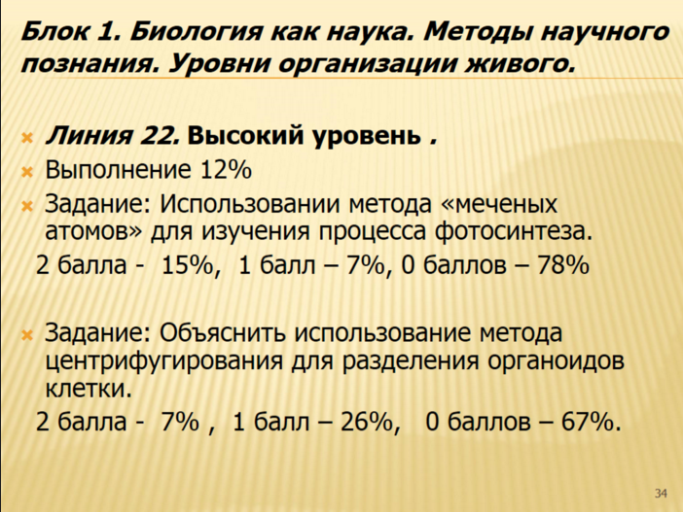

Slide 42
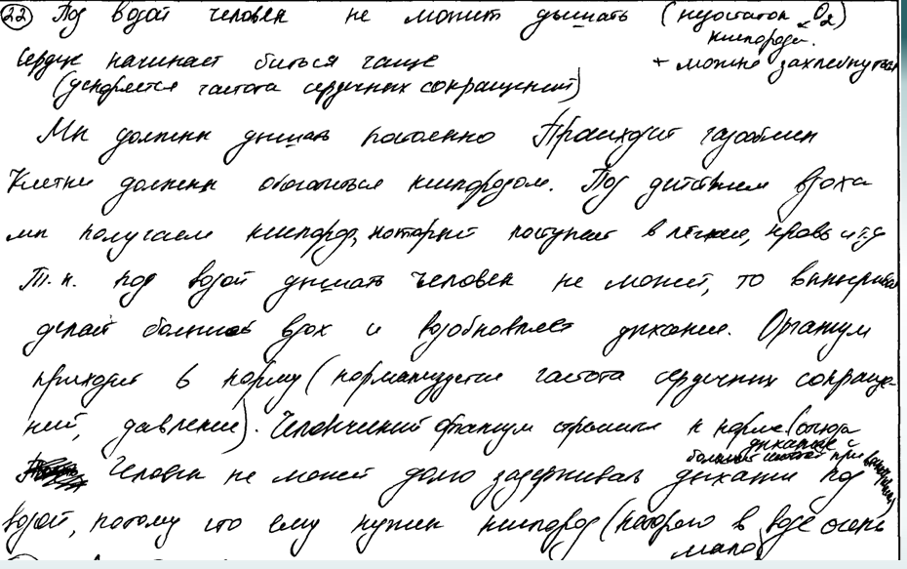
Отсутствует объяснение причины усиления частоты дыхания при выныривании (0 баллов)

Slide 43
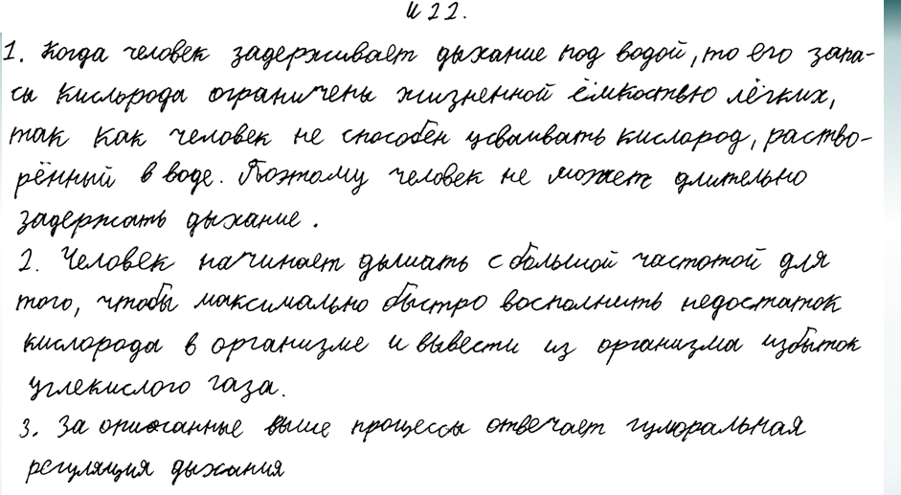
В ответе не указано влияние угл. Газа на частоту дыхания , но имеется второй элемент ответа (1 балл)

Slide 46
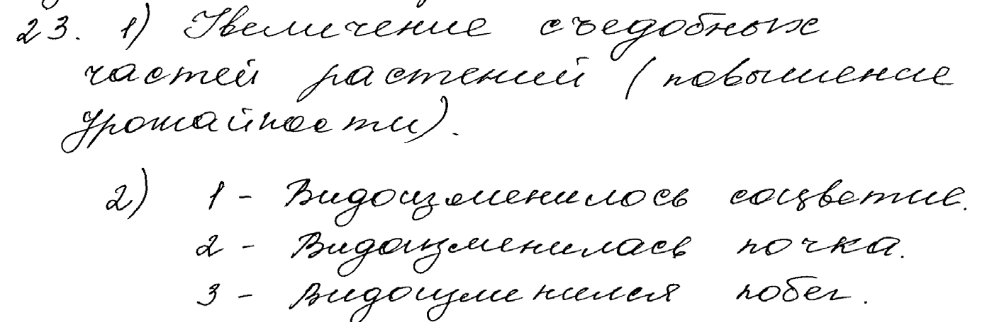
2 балла

Slide 48
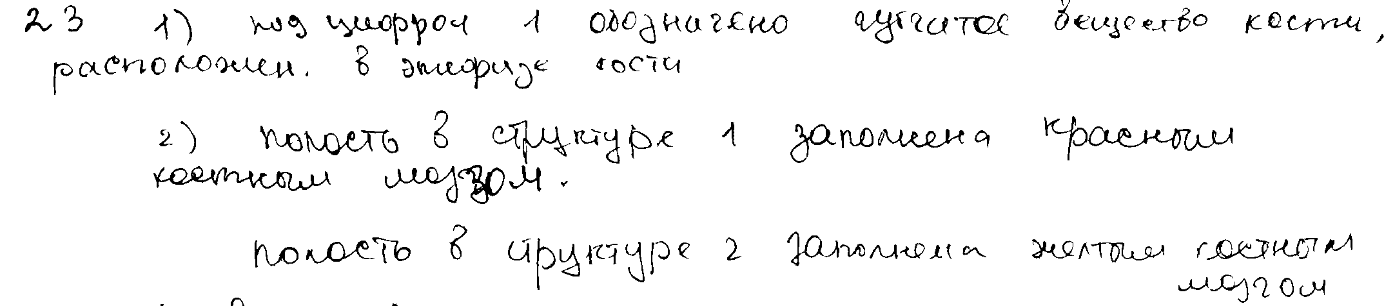
Единственное, что не написано – не подписана полость кости (номер 2 на рисунке). 2 балла

Slide 49
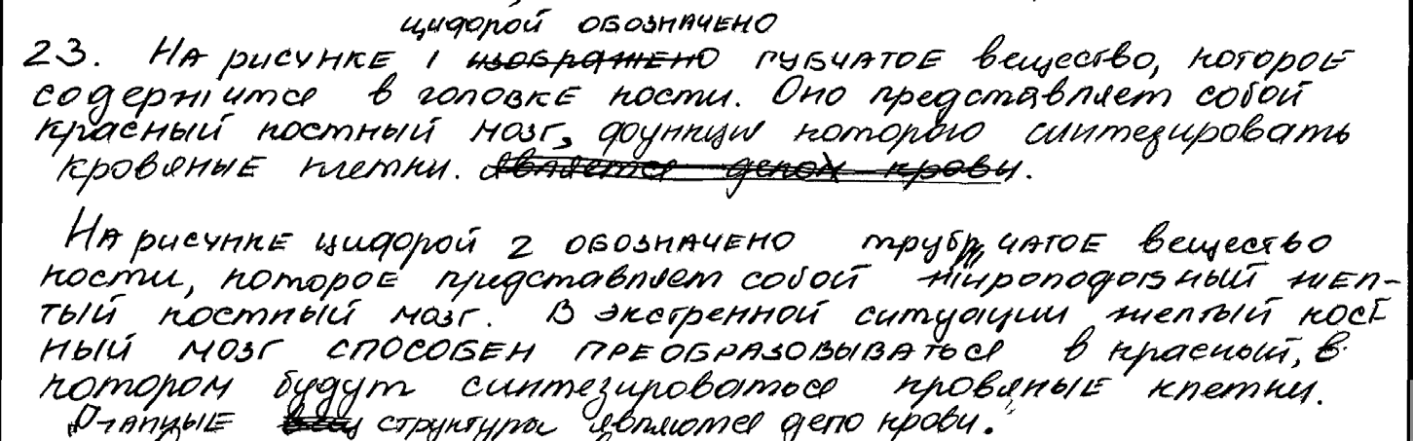
Неточность: губчатое вещество и полость кости не являются, а содержат красный и жёлтый костный мозг. 2 балла

Slide 52
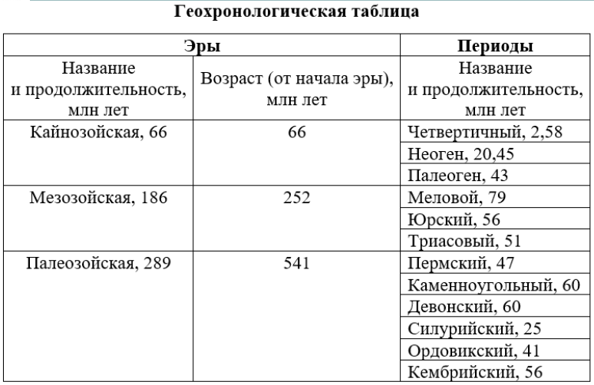

Slide 53
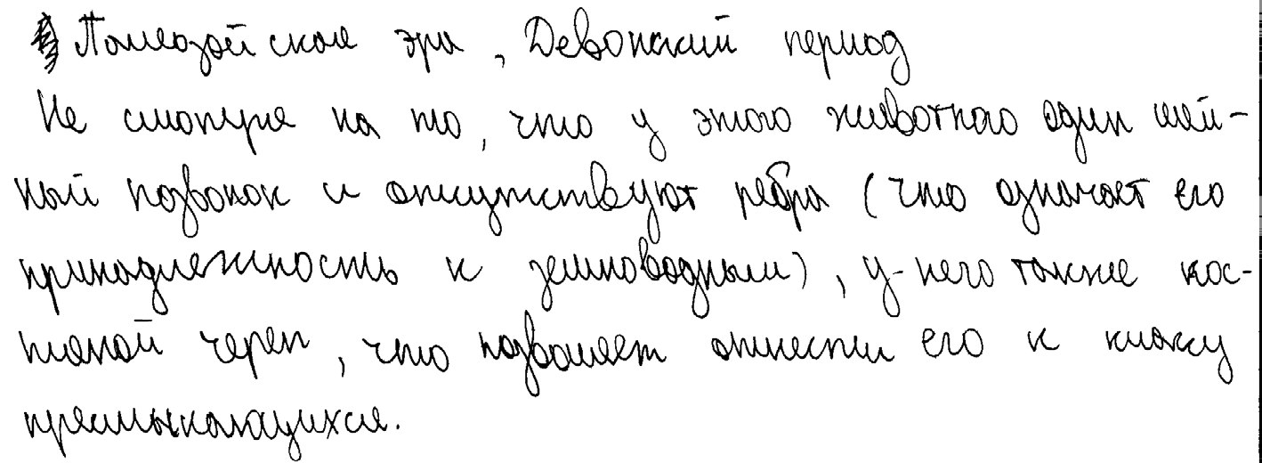
Указаны эра и период, но неверно определён класс. Несмотря на это 1 балл, поскольку верно указаны особенности скелета.

Slide 55
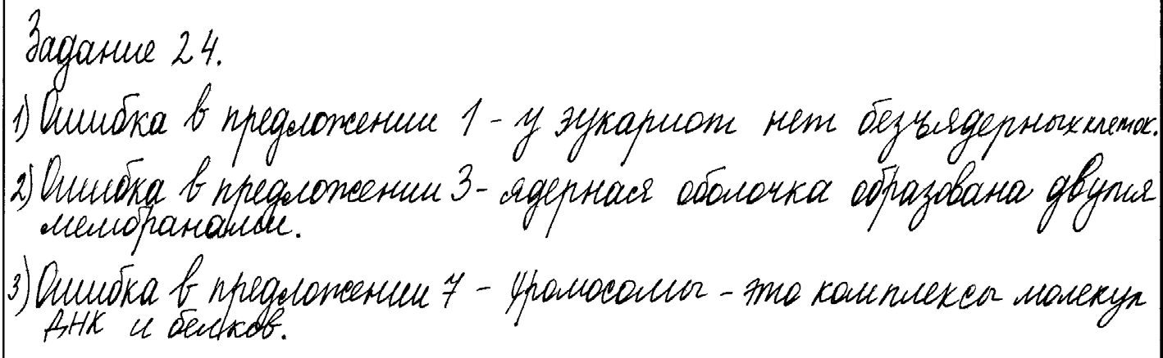
Выставлено 2 балла

Slide 58


В ответе есть элемент 3 (пункт 1). В пунктах 2 и 3 ошибки. Ответ заслуживает 1 балл.

Slide 60


1) В ответе имеются 2 элемента (1 балл)
2) Имеется один элемент. Допущены ошибки (о баллов)

Slide 61

Получен 1 балл.
В ответе имеются ошибки, отсутствуют 1 и 2 элементы. Пот не является охлаждающей жидкостью , а испаряясь охлаждает тело. Не раскрыто влияние расширения сосудов на температуру тела.
Ответ может быть оценен в 0 баллов.

Slide 64

Выставлено 3 балла . Можно выделить 3-4 элемента, но нет главного – влияние на развитие головного мозга белков

Slide 66

Можно выставить только 1 балл.
Ответ не на поставленный вопрос в задании.

Slide 67


Оба ответа заслуживают 0 баллов.

Slide 70

3 балла

Slide 71

1 балл

Slide 75


Slide 76


1 балл

Slide 80


Slide 81
В презентации были использованы материалы с сайта ФИПИ www.fipi.ru
А так же презентации Петросовой Р.А., Рохлова В.С.

Slide 82
БЛАГОДАРЮ ЗА ВНИМАНИЕ!

